Slide 1
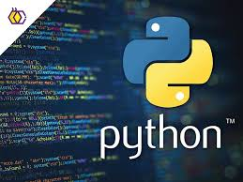
Chapitre N °01 :
Introduction à Python
Université de AbdelHafid Boussouf - Mila
L1 Maths Appliquées
Année universitaire 2025-2026

Slide 2
Plan du cours
Introduction à la Programmation
Définition : algorithme vs programme
Importance de Python
Découverte des environnements de travail (IDE) : VS Code et Jupyter Notebook
Installer Anaconda Distribution

Slide 3
1.Qu’est-ce que la programmation ?
La programmation consiste à écrire des instructions (un programme) que l’ordinateur peut exécuter pour accomplir une tâche. Ces instructions suivent une logique — un algorithme — qui décrit étape par étape la manière de résoudre un problème.
Exemples de tâches :
Calculer une moyenne.
Trier une liste de données.
Automatiser des tâches répétitives.
Créer une application ou un site web.

Slide 4
2. Définition : algorithme vs programme
Algorithm (Algorithme) /Définition : une suite finie d'opérations qui permet de résoudre un problème en un nombre fini d'étapes.
Programme (Program) /Définition : une implémentation d’un ou plusieurs algorithmes dans un langage exécutable par une machine.

Slide 5
2.1 Langages de programmation
Langages de bas niveau : proches de la machine (ex. Assembleur, C).
Langages de haut niveau : proches du langage humain (ex. Python, Java, C++).

Slide 6
3. Pourquoi choisir Python ?
Syntaxe claire et lisible : facile à apprendre pour débutants et efficace pour les experts.
Écosystème riche : Python a beaucoup d’outils déjà prêts, appelés bibliothèques, qui servent à différents domaines.
Fonctionne sur Windows, macOS et Linux.

Slide 7
4. Importance de Python
Python est utilisé dans de nombreux secteurs :
Science des données et intelligence artificielle (Data science & Machine Learning) : manipulation de données, analyses statistiques.
Finances & Assurance : analyse de l’argent, test des stratégies et automatisation des calculs.
Industrie & Ingénierie : contrôle des machines, automatisation des tâches, calcul scientifique.

Slide 8
4.1 Domaines d’utilisation de Python en mathématiques :
Analyse numérique et calcul scientifique.
Algèbre linéaire (vecteurs, matrices).
Probabilités et statistiques.
Optimisation et modélisation.
Recherche et enseignement.

Slide 9
5. Environnements de travail (IDE)
Qu’est-ce qu’un IDE ?
Un IDE (Integrated Development Environment) est un logiciel qui facilite l’écriture, le test et le débogage du code.

Slide 10
5. Environnements de travail (IDE)
Visual Studio Code (VS Code):
léger, extensible (extensions), terminal intégré, déboguere.
Extension Python : fournie par Microsoft — permet l’autocomplétion (proposer automatiquement la suite de ce qu’on tape), linting (outil qui vérifie la qualité du code pendant qu’on l’écrit), exécution facile, gestion d’environnements virtuels.
Page officielle : https://code.visualstudio.com/

Slide 11
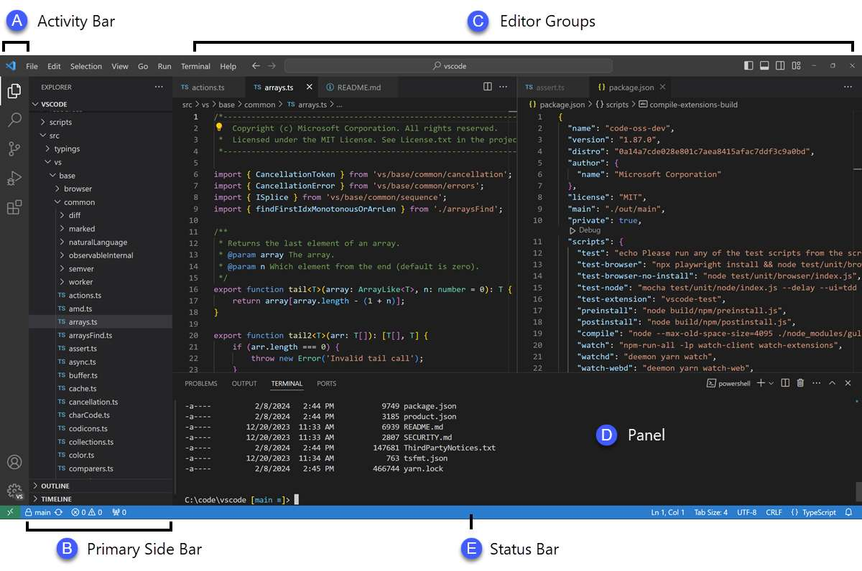

Slide 12
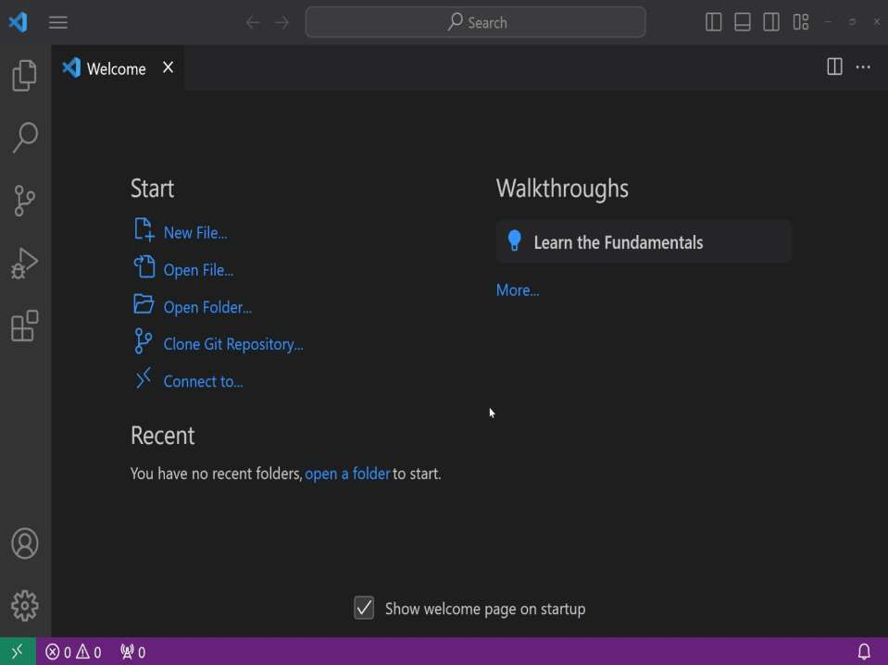

Slide 13
5. Environnements de travail (IDE)
Jupyter Notebook
Idéal pour l’expérimentation interactive : exécution cellule-par-cellule, voir directement les résultats (graphiques, tableaux), et même ajouter du texte ou des équations à côté du code.
Parfait pour la data science, la présentation de résultats, et les TP.
Page officielle : https://jupyter.org/

Slide 14
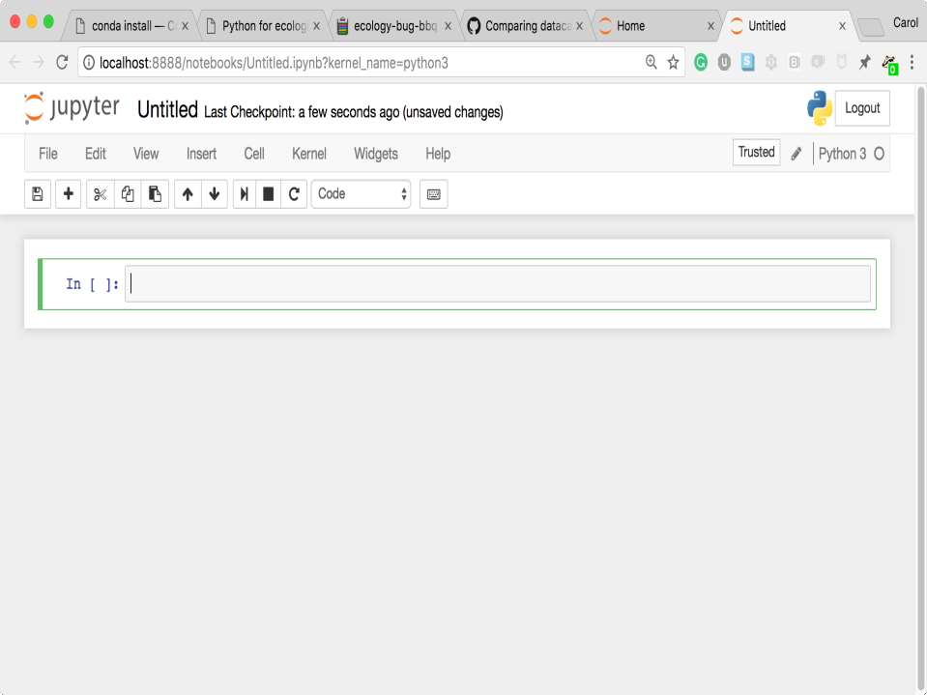

Slide 15
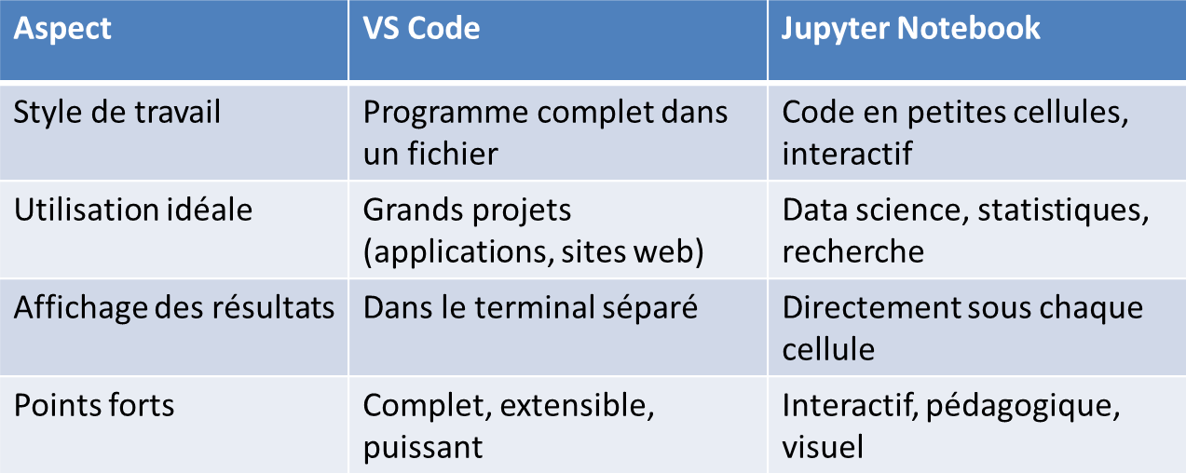

5. Environnements de travail (IDE)

Slide 16
6. Installer Anaconda Distribution
A. Installer Anaconda Distribution
Aller sur :
👉 https://www.anaconda.com/download
Télécharger la version Python 3 compatible avec votre système (Windows 64-bit recommandé).
Lancer le fichier d’installation.
Pendant l’installation :
Cliquer sur Next
Accepter la licence
Choisir Just Me (recommended)
Choisir le dossier d’installation
Cocher :
  ✔ Register Anaconda3 as my default Python 3.x
  ✔ Add Anaconda to my PATH environment variable (si aucun autre Python n’est installé)
Cliquer sur Install puis suivre les instructions jusqu’à la fin.

Slide 17
6. Installer Anaconda Distribution
B. Lancer Jupyter Notebook Après installation :
Méthode 01 :
Ouvrir Anaconda Navigator.
Cliquer sur Launch sous Jupyter Notebook.
Méthode 02 :
Ouvrir Anaconda Prompt
Taper :
jupyter notebook
Une page s’ouvre automatiquement dans le navigateur et vous pouvez commencer à travailler.

Slide 18
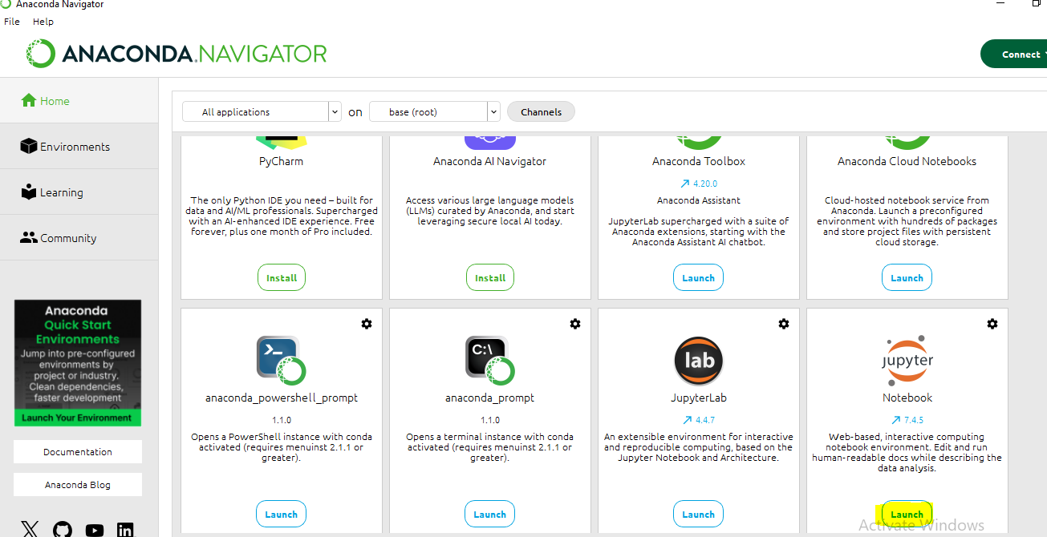

Slide 19
Références
Python (site officiel et téléchargements) :
https://www.python.org/downloads/
Documentation Python (guide d’utilisation Windows) :
https://docs.python.org/3/using/windows.html
About Python (présentation) : https://www.python.org/about/
Visual Studio Code (site officiel) : https://code.visualstudio.com/
Jupyter (site officiel) : https://jupyter.org/
Stack Overflow Developer Survey (rapports technologiques) :
https://survey.stackoverflow.co/2024/technology
TIOBE Index (classement des langages) :
https://www.tiobe.com/tiobe-index/

